Slide 1
studiu de caz

Slide 2
studiu de caz pus la dispozitie de catre
www.webdigital.ro

Slide 3
obiective

Slide 4
1000 prieteni pe retelele sociale
prezentarea serviciilor truecolor.ro pe retele sociale, forumuri, comunitati
reteaua de link-uri externe dezvoltata si optimizarea continutului
prezenta tuturor paginilor in motorul de cautare si optimizarea pentru cautari specifice targetate
campanie de promovare PPC dezvoltata si aplicata pentru generarea de clienti si sustinerea recunoasterii brandului
1000 vizitatori unici / luna
40 cereri de programare / luna

Slide 5
continut optimizat si structura optima

Slide 6
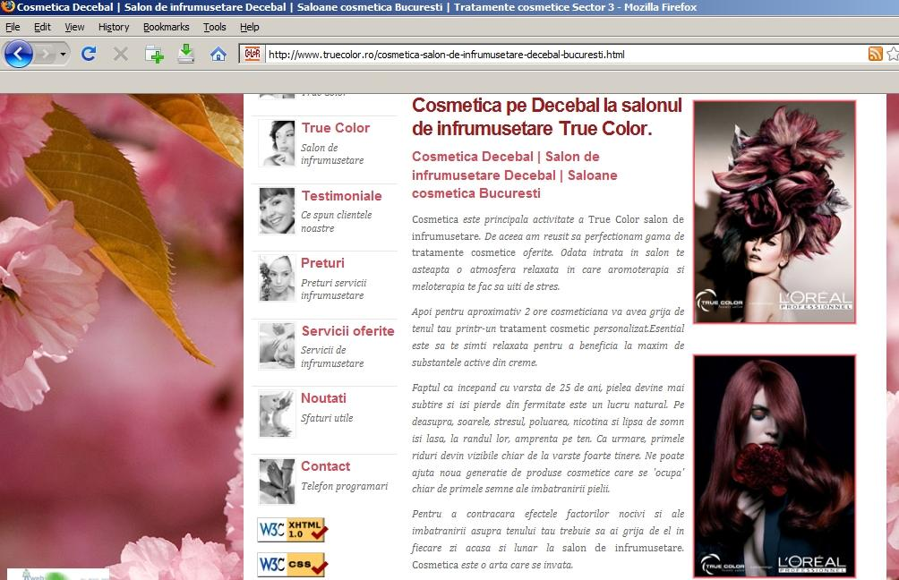
continutul este unul relavant pentru motoarele de cautare
cuvintele si expresiile cheie se regasesc in densitate standard optimizarii
site optimizat on-page pentru motoarele de cautare

Slide 7
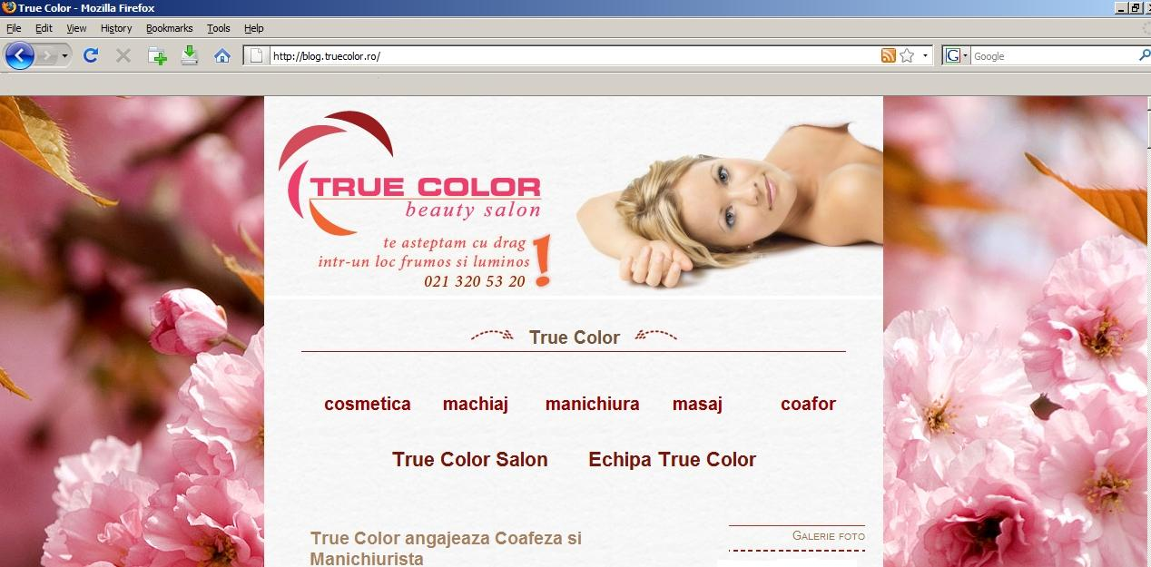
blog-ul ofera posibilitatea de a adauga continut nou, are articole integrate care ofera informatii despre diferite subiecte discutate pe forum-uri blog-uri retele sociale, liste de discutii.
blog (structura de blog)

Slide 8
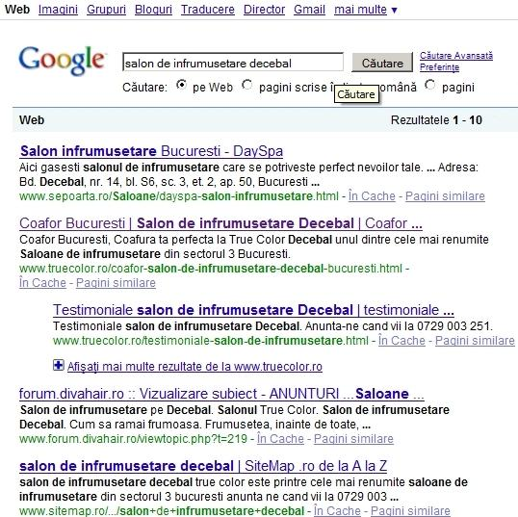
rezultatele cautarii pentru cautari specifice

Slide 9
prezenta in retele sociale

Slide 10
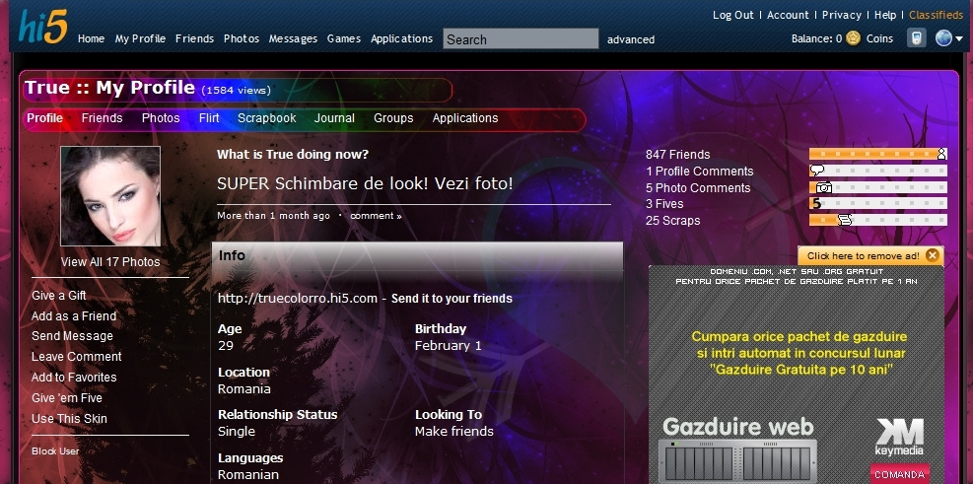
cea mai mare retea de prieteni pe reteaua sociala Hi5

Slide 11
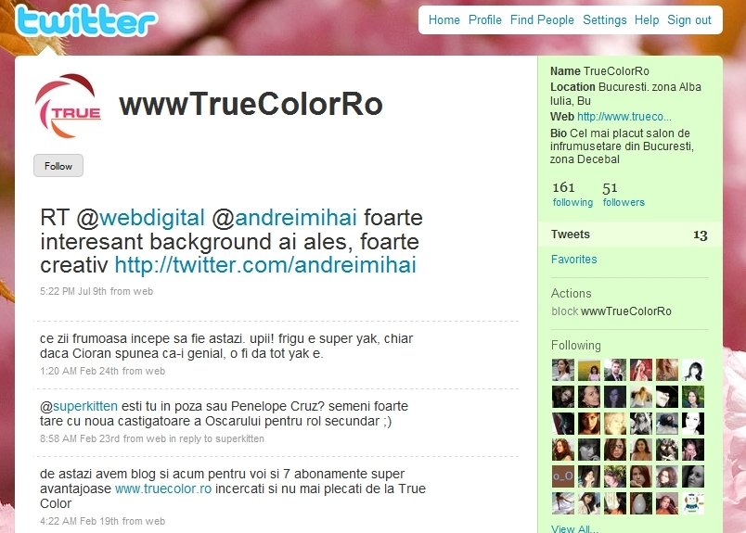
reteaua sociala twitter in care prietenii urmaresc tot ce scrii !

Slide 12
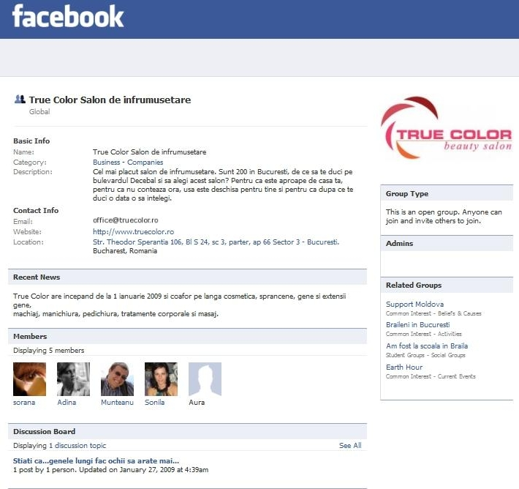

Slide 13
discutiile pe forum-uri au crescut vizibilitatea brandului

Slide 14
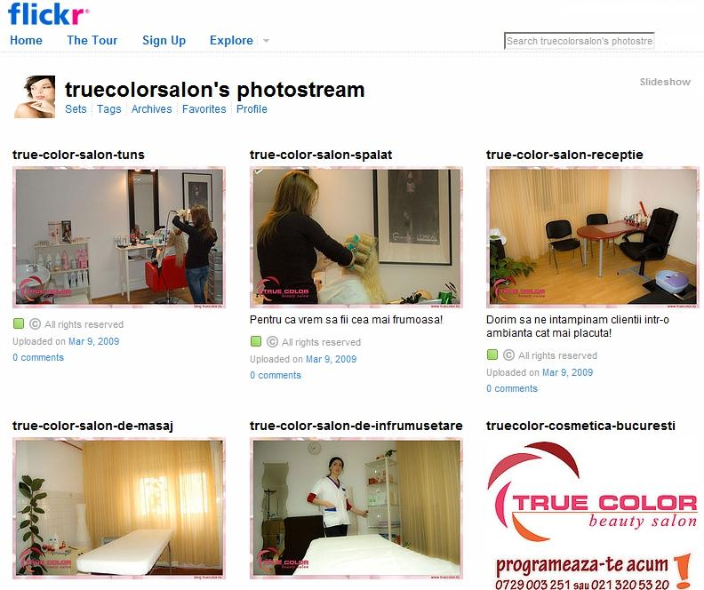

Slide 15
Web Analytics pentru truecolor.ro pentru anul 2008-2009

Slide 16
multumesc
@imunteanu

